Slide 1
ОГЭ
ЕГЭ

Slide 2
Результаты
по химии: достижения
и проблемы
М.Н. Клинова, отдел СФГОС ИРО ПК

Slide 3
ОГЭ-2015
по химии

Slide 4
Изменения
в структуре КИМ
1. На усмотрение субъектов РФ сохранилась возможность выбора из 2-х моделей экзамена: без реального эксперимента и с ним.
В Пермском крае – модель 1 (без реального эксперимента)

Slide 5
Изменения
в структуре КИМ
2. Две части:
часть 1 – задания с кратким ответом (19 заданий),
часть 2 – с развернутым ответом (3 задания в модели 1).

Slide 6
Модель 1
Часть 1 | Баллы
15 заданий базового уровня 4 задания повышенного уровня | 15●1 = 15 баллов 4●2 = 8 баллов
Часть 2 | Баллы
3 задания высокого уровня сложности с развернутым ответом | 3+3+5=11 баллов
Итого 22 задания
Итого 34 балла

Slide 7
Изменения
в структуре КИМ
3. Задания даны в режиме сквозной нумерации
(от 1 до 22 (23 – с реальным экспериментом),
без обозначения А, В, С)

Slide 8
Изменения
в бланках записи
1. Бланки ответов части 1 унифицированы для всех предметов: 32 поля для записи ответов, 5 - для исправлений.
Бланки отличаются штрих-кодами.
2. В части 1 записывается цифрой номер правильного ответа (а не крестик, как раньше).

Slide 9
Статистика
1313
371
331

Slide 10
Статистика
20 чел (6%)
8 человек – Березники
2 человека – Пермь
По 1 человеку – Соликамск, Пермский, Чернушинский, Александровский, Юрлинский, Чайковский, Верещагинский, Чусовской р-ны

Slide 11
Статистика
4 человека (1,2%) не справились
с работой, набрав баллы ниже минимального значения
(по 1 человеку из Краснокамского, Губахинского, Осинского районов и г. Кунгура)

Slide 12
Статистика
Средний балл 2015
первичный
тестовый
26,8
78,8

Slide 13
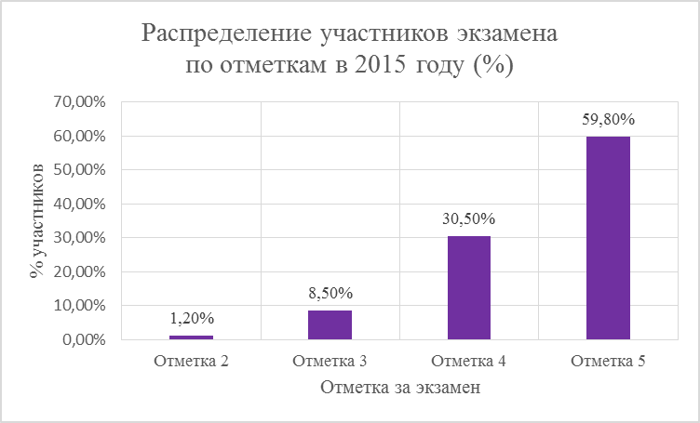
Статистика

Slide 14
Статистика
АТЕ (с числом сдававших от 8 чел) | Кол-во участников | Ср. первичный балл | Ср. тестовый балл
г. Березники | 60 | 29,7 | 87,3
г. Пермь | 44 | 26,3 | 77,2
Чайковский район | 36 | 26,9 | 79,2
г. Кунгур | 24 | 26,2 | 77,0
г. Соликамск | 18 | 26,2 | 77,2
Пермский район | 15 | 26,9 | 78,9
Чусовской район | 14 | 27,4 | 80,6
Добрянский район | 12 | 25,2 | 74,0
Нытвенский район | 11 | 24,5 | 72,0
Чернушинский район | 10 | 28,5 | 83,8
Краснокамский район | 9 | 24,2 | 71,3
Верещагинский район | 8 | 30,8 | 90,4

Slide 15
Результаты по заданиям,%
1 | 82,2 | 11 | 78,5
2 | 78,2 | 12 | 79,8
3 | 89,7 | 13 | 86,7
4 | 89,1 | 14 | 77,6
5 | 96,4 | 15 | 93,7
6 | 97,0 | 16 | 87,8
7 | 92,7 | 17 | 68,0
8 | 91,5 | 18 | 52,4
9 | 68,0 | 19 | 75,8
10 | 70,4
Часть 1

Slide 16
Результаты по заданиям,%
20 | 85,7
21 | 79,5
22 | 69,4
Часть 2

Slide 17
Без интриги))
Согласно методическим рекомендациям ФИПИ, усвоенными считаются те элементы предметного содержания, примерный интервал выполнения которых составляет:
- для базового уровня 60-90%,
- для повышенного уровня - 40-60%,
- для высокого уровня - менее 40%.
В Пермском крае по всем 22 заданиям интервал среднего процента выполнения уложился в заявленные рамки

Slide 18
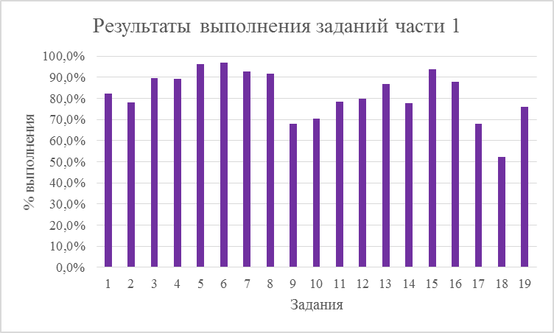
Результаты по заданиям

Slide 19
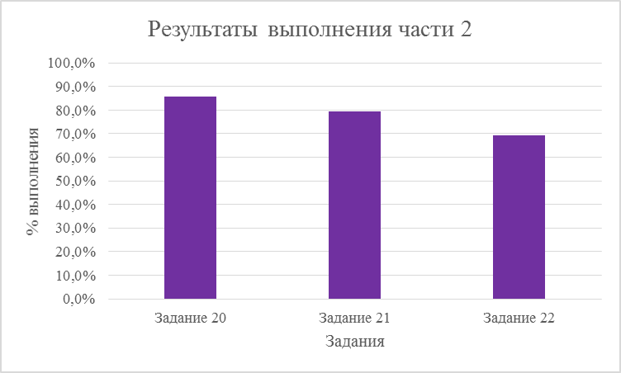
Результаты по заданиям

Slide 20
Результаты по заданиям
Наиболее высокие результаты (решаемость более 90%) показаны в заданиях № 5, 6, 7, 8, 15.
Наилучшим образом среди первой части выполнено задание 6, которое в варианте 9401 было следующим:
97%

Slide 21
Результаты по заданиям
Задание 20 (высокий уровень), которое появилось в 2014-м, к 2015 году оказалось хорошо отработано обучающимися
85,7%

Slide 22
Обратить внимание учеников
при оформлении задания 20:
- Если записывать окислитель-восстановитель и при этом рядом указывать произошедшие процессы (как делают отельные ученики), то ЧЕТКО ПРОПИСЫВАТЬ ОКОНЧАНИЕ СЛОВ! (трудно определить, от какого именно слова произведено сокращение, а результат влияет на получение 1-го балла из 3-х возможных в этом задании)
- Не путать запись степени окисления с записью заряда иона

Slide 23
Наименьшая решаемость
52,4%
69,4%

Slide 24
ЕГЭ-2015
по химии

Slide 25
Структура КИМ-2015
Часть 1 | Баллы (первичные)
26 заданий базового уровня 9 задания повышенного уровня | 26●1 = 26 баллов 9●2 = 18 баллов
Часть 2 | Баллы
5 заданий высокого уровня сложности с развернутым ответом | 3+4+5+4+4= 20 баллов
Итого 40 заданий
Итого 64 балла

Slide 26
Статистика
922 участника в Пермском крае
Россия | Пермский край
Средний тестовый балл
57,04 | 61,4
Не набрали минимального числа баллов
12,8% | 3,8%
Набрали 100 баллов
0,67% | 0,54%

Slide 27
Результаты по заданиям,%
базовый
повышенный
высокий
1 | 89,4 | 11 | 84,2 | 21 | 85,6 | 31 | 43,6
2 | 89,3 | 12 | 75,7 | 22 | 69,2 | 32 | 30,9
3 | 85,8 | 13 | 73,4 | 23 | 44,9 | 33 | 53,1
4 | 85,6 | 14 | 62,8 … | 24 | 76,6 | 34 | 52,0
5 | 78,5 | 15 | 79,3 | 25 | 77,5 | 35 | 66,9
6 | 90,6 | 16 | 77,0 | 26 | 78,0 | 36 | 70,0
7 | 74,3 | 17 | 68,5 | 27 | 76,2 | 37 | 28,0
8 | 66,4 | 18 | 61,2 … | 28 | 77,5 | 38 | 46,4
9 | 69,3 | 19 | 72,3 | 29 | 76,9 | 39 | 25,1 …
10 | 80,0 | 20 | 74,4 | 30 | 69,2 | 40 | 32,7
Кач.
р-ии
Хим. пр-во. ПИУ. ВМС
Спирты и фенолы
Класс-я хим. реакций
Задача

Slide 28
Задание № 23; 44,9%

Slide 29
Задание № 39; 30,9%

Slide 30
Задание № 39; 25,1%

Slide 31
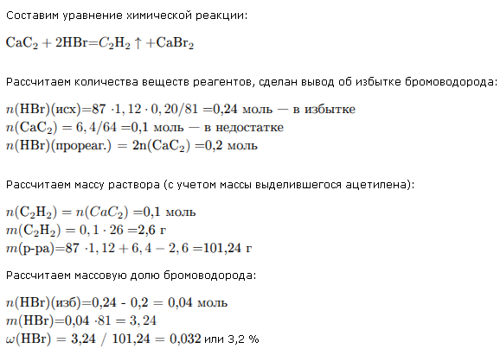

Slide 32
Задачи ЕГЭ, задание № 39
Расчеты по уравнениям реакций
Задачи на смеси веществ
Определение состава продукта
(задачи на «тип соли»)
Нахождение массовой доли одного из продуктов реакции в растворе по уравнению материального баланса
Нахождение массы одного из исходных веществ по уравнению материального баланса
Условное деление

Slide 33
Расчеты по уравнениям реакций
К раствору, образовавшемуся в результате взаимодействия 18,2 г фосфида кальция и 400 мл 5%-ного раствора соляной кислоты (ρ=1,1г/мл), добавили 193,2 г 5%-ного раствора карбоната калия. Определите массу образовавшегося осадка и объем выделившегося газа (н.у.).

Slide 34
1) Уравнения реакций:
Ca₃P₂ + 6HCl = 3CaCl₂ +2PH₃ (1)
CaCl₂ + K₂CO₃ =CaCO₃↓ +2KCl (2).
2)Количества реагирующих веществ (количества «чистых» реагирующих веществ):
n =m_{в-ва} /M_{в-ва}; m_{в-ва}=W ∙ m_{р-ра}; m_{р-ра}=ρ∙V
а) количество HCl:
m_{р-ра} (HCl) = 1,1∙400=440г
m (HCl) =0,05 ∙440=22г
n(HCl) =22/36,5≈0,603≈0,6 моль
n(HCl) = W∙ ρ∙V\ M_{в-ва} =0,05∙1,1∙400∕36,5=0,6 моль
б) количество K₂CO₃
m (K₂CO₃) =0,05∙193,5=9,675г
n (K₂CO₃)=9,675 ∕138≈0,07 моль
в) количество Ca₃P₂
n (Ca₃P₂)=18,2∕ 182= 0,1 моль
3)По уравнению (1) (количество CaCl₂ и PH₃ можно найти либо по Ca₃P₂, либо по HCl, следовательно, необходимо будет провести проверку на «избыток – недостаток» и производить расчет по «недостатку»)
а) n (Ca₃P₂) : n(HCl) : n(CaCl₂) : n (PH₃)=1:6:3:2, следовательно: Ca₃P₂ и HCl взяты в количествах, соответствующих уравнению реакции (эквимолярные количества) , и прореагируют полностью.
б) n (CaCl₂) =3n(Ca₃P₂)=0,1∙3=0,3 моль
в) n (PH₃)= 2n (Ca₃P₂)=0,1∙2=).2 моль
V(PH₃)= n∙V_{м} =0,2∙22,4=4,48л
4)По уравнению (2)
n (CaCl₂): n (K₂CO₃): n (CaCO₃) =1:1:1, следовательно:
а) в избытке CaCl₂ в количестве (0,3-0,07) =0,23 моль и
б) n (CaCO₃) = n (K₂CO₃)= 0,07 моль
m(CaCO₃)= n∙ M_{в-ва}=0,07 ∙100=7г.

Slide 35
Задачи на смеси веществ
На нейтрализацию 7,6 г смеси муравьиной и уксусной кислот израсходовано 35 мл 20%-ного раствора гидроксида калия (ρ= 1,20 г/мл). Рассчитайте массу уксусной кислоты и ее массовую долю в исходной смеси.

Slide 36
1) Уравнения реакций:
НСООН + КОН=НСООК + Н₂О (1)
СН₃СООН + КОН = СН₃СООК + Н₂О (2).
2) Количество КОН:
n =m_{в-ва} /M_{в-ва}; m_{в-ва}=W ∙ m_{р-ра}; m_{р-ра}=ρ∙V
m_{р-ра} =1,20∙35=42г;
m_{в-ва} =0,2∙42=8,4г;
n (КОН) =8,4∕56=0,15 моль.
3) Пусть в смеси
n (НСООН) =X моль, n (СН₃СООН) =У моль, тогда
а) m (НСООН) =X 46г, m(СН₃СООН) =У 60г
б) по уравнению (1) n (КОН) = n (НСООН) =X моль
в) по уравнению (2) n (КОН) = n (СН₃СООН) =У моль
г) Составляем и решаем систему уравнений
X 46г + У60 =7,6 X =0,1 моль НСООН
X + У =0,15 У =0,05 моль СН₃СООН
4) Массовая доля СН₃СООН в смеси:
m(СН₃СООН) =0,05 ∙ 60 =3г
W(СН₃СООН) = m(СН₃СООН)∕ m (смеси) = 3∕7,6=0,947≈39,5%

Slide 37
Определение состава продукта реакции (задачи на «тип соли»)
Аммиак объемом 4,48л (н.у.) пропустили через 200 г 4,9%-ого раствора ортофосфорной кислоты. Назовите соль, образующуюся в результате реакции, определите ее массу.

Slide 38
1) Количество вещества аммиака:
n (NH₃) =V∕V_{M} =4,48∕22,4=0,2 моль
2) Масса и количество вещества Н₃РО₄:
m_{в-ва}=W ∙ m_{р-ра}; m (Н₃РО₄)=0,049∙200=9,8г
n =m_{в-ва} /M_{в-ва}; n(Н₃РО₄)=9,8∕98=0,1 моль
3) а) NH₃+Н₃РО₄=NH₄H₂PO₄
По уравнению реакции
n (NH₃): n(Н₃РО₄): n(NH₄H₂PO₄) =1:1:1, следовательно,
в избытке NH₃ в количестве (0,2-0,1)= 0,1 моль.
n(NH₄H₂PO₄) = n(Н₃РО₄) =0,1 моль
б) NH₃+NH₄H₂PO₄ = (NH₄)₂ HPO₄
По уравнению реакции
n (NH₃): n(NH₄H₂PO₄): n((NH₄)₂ HPO₄)=1:1:1, следовательно,
NH₃ и NH₄H₂PO₄ прореагируют полностью
n((NH₄)₂ HPO₄)= n (NH₃)=0,1 моль
4) Масса гидрофосфата аммония NH₄H₂PO₄
m_{в-ва} =n∙ M_{в-ва}
m (NH₄H₂PO₄) =0,1 ∙132=13,2г.

Slide 39
Нахождение массовой доли одного из продуктов реакции в растворе по уравнению материального баланса
Оксид, образовавшийся при сжиганиии18,6г фосфора в 44,8л (н.у.) кислорода, растворили в 100мл дистиллированной воды. Рассчитайте массовую долю ортофосфорной кислоты в полученном растворе.

Slide 40
1) Уравнения реакций:
4Р +5О₂ = 2Р₂О₅
Р₂О₅ + 3Н₂О = 2 Н₃РО₄
2) Количества и массы реагирующих веществ:
m_{р-ра}=ρ∙V; n =m_{в-ва} /M_{в-ва}; n =V∕V_{M}
а) количество воды
m (Н₂О)=1∙100=100г
n (Н₂О)= 100∕18=5,56 моль
б) количество фосфора
n (Р) =18,6∕31 = 0,6 моль
в) количество кислорода
n (О₂) =44,8∕22,4=2 моль
3) По уравнению (1)
n (Р) : n (О₂) : n (Р₂О₅) =4:5:2, следовательно,
а) в избытке кислород в количестве (2-0,6∙5∕4) =1.25 моль
б) n (Р₂О₅) = 0,5 n (Р) = 0,6∕2 = 0,3 моль
m(Р₂О₅) = 0,3∙142=42,6г.
4) По уравнению (2)
n (Р₂О₅): n (Н₃РО₄) =1:2
n (Н₃РО₄) =2 n (Р₂О₅)=2 ∙0,3 = 0,6 моль,
m(Н₃РО₄) = 0,6 ∙98=58,8 г.
5) Рассчитываем массовую долю Н₃РО₄:
W(Н₃РО₄) = m_{в-ва}(Н₃РО₄)∕ m_{р-ра}(Н₃РО₄)
m_{р-ра}(Н₃РО₄) = m(Р₂О₅)+ m (Н₂О)=42,6+100=142,6г.
W(Н₃РО₄)=58,8∕142,6=0,4123, или 41,23%

Slide 41
Нахождение массы одного из исходных веществ по уравнению материального баланса
Какую массу гидрида лития нужно растворить в 200 мл воды, чтобы получить раствор с массовой долей гидроксида 10%? Какой цвет приобретет метилоранж при добавлении его в полученный раствор? Запишите уравнения реакций и результаты промежуточных вычислений.

Slide 42
1) Уравнение реакции:
LiH + H₂O = LiOH +H₂↑
Так как образуется раствор щелочи LiOH, то индикатор метилоранж окрасится в желтый цвет.
2) Формула для расчета массовой доли
W(LiOH) = =
3) По уравнению реакции
n (LiH): n (H₂O): n (LiOH): n (H₂) =1:1:1:1;
Пусть прореагировало Х моль LiH, тогда m(LiH)= Х∙8г
n (LiOH)= n (LiH)= Х моль, m(LiОH)=Х∙24г
n (H₂) = n (LiH) =Х моль, m(H₂) =Х∙2г
m(H₂)= ρ∙V=1∙200=200г.
4) По формуле (2)
0,1=24Х∕(8Х+200-2Х) → Х≈0,85 моль LiH
m(LiH)=0,85∙8=6,8г.

Slide 43
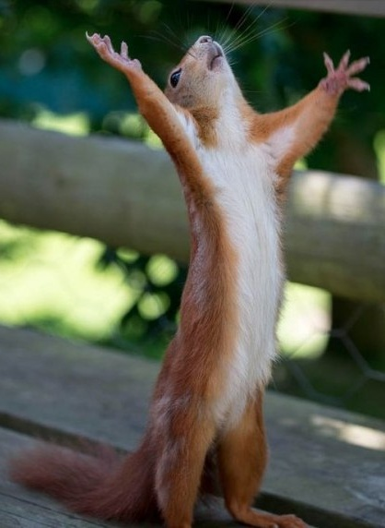
Хочу хорошо сдать ЕГЭ!

